Slide 1
KB국민은행 암호화관련 사용 가이드
V1.3
2023.06.28
정보보호부

Slide 2
개정 이력
일자 | 버전 | 주요 내용 | 작성자 | 승인자
2019-06-20 | 0.10 | 담당자 초안 작성 | 곽춘기, 조한경, 강승갑 | -
2019-06-21 | 0.70 | 담당자 작업 완료 | 조한경, 강승갑 | -
2019-06-24 | 0.90 | 동료검토 완료 | 조한경, 강승갑 | -
2019-06-24 | 1.00 | KB 담당자 승인 완료 | 조한경, 강승갑 | 고영주
2023-06-28 | 1.30 | 암호키 신청방법 내용 추가 | 오현석 | 이상우

Slide 3
목차
암호화 적용근기
암호화 적용대상
암호화 알고리즘
암호화 기본정책
암호화 처리방법
암호화 적용현황
암호화 신규적용
첨부1. 암호키 신청방법
첨부2. 개발자 환경설정
첨부3. 암·복호함수 적용가이드
첨부4. 암·복호함수 에러코드

Slide 4


1. 암호화 적용근기
관련 법률·규정
개인정보보호법에 따라 개인정보처리자는 개인정보를 안전하게 저장·전송하는데 암호화 기술을 적용해야 한다
당행 정보보호업무지침에 따라 당행에 속하는 유무형의 정보자산이 무단으로 유출되지 않도록 암호화를 하여야 한다
01
개인정보보호법 제24조(고유식별정보의 처리 제한)
개인정보처리자가 제1항 각 호에 따라 고유식별정보를 처리하는 경우에는 그 고유식별정보가 분실·도난·유출·위조·변조 또는 훼손되지 아니하도록
대통령령으로 정하는 바에 따라 암호화 등 안전성 확보에 필요한 조치를 하여야 한다.
02
개인정보보호법 시행령 제21조의2(주민등록번호 암호화 적용 대상 등)
① 법 제24조의2 제2항에 따라 암호화조치를 하여야 하는 암호화 적용 대상은 주민등록번호를 전자적인 방법으로 보관하는 개인정보 처리자로 한다.
② 제1항의 개인정보처리자에 대한 암호화적용 시기는 다음 각 호와 같다.
1. 100만명미만의정보주체에관한주민등록번호를보관하는개인정보처리자: 2017년1월1일
2. 100만명이상의정보주체에관한주민등록번호를보관하는개인정보처리자: 2018년1월1일
03
개인정보의 암호화 조치에 관한 사항
고유식별정보, 비밀번호 및 바이오정보가 개인정보처리시스템 등에 저장되거나 정보통신망을 통해 전송되는 경우 , 노출 및 위·변조 등을 방지하기 위하여
이 기준 제7조(개인정보의 암호화)에 관한 사항을 포함하여야 한다.
04
당행 정보보호업무지침 제4조(정보보호의 기본원칙)
정보처리시스템에서 처리되는 정보의 권한 없는 사용자에 대한 비밀 보장을 위한 암호화
고객 또는 임직원 중요 정보의 입력에서 최종 저장까지의 과정 동안 권한 없는 사용자에 대한 유출 방지
Notes:
4
Illustrative임
상황실의 목표와 역할, 운영원칙은 Project 별 customizing 요망

Slide 5
2. 암호화 적용대상
관련 법률·규정별 적용 대상 비교
암화화 적용 대상은 법률·규정별로 상이하므로 유관기관과의 협의를 통해 적용하여야 함
DB, 파일, 이미지, 녹취 등 확대된 감독기관의 가이드라인에서 제시하는 범위를 포함하여 개인정보의 안전성을 확보함
구분 | 개인정보보호법 | 신용정보법(감독규정) | 정보통신망법
암호화 대상 | □ 고유식별번호^{주1)}, 비밀번호, 바이오정보^{주2)} | □ 본인 인증정보, 개인신용정보 | □ 주민등록번호, 계좌번호, 신용카드번호 □ 비밀번호, 바이오정보
암호화 기준 | □ 정보통신망,보조저장매체 전송시 암호화, □ 비밀번호 저장시 일방향 암호화 □ 고객식별번호 암호화 - 인터넷구간, DMZ구간 저장시 암호화 - 내부망 저장시 위험도 분석 또는 암호화 - 업무용 PC에 저장하여 관리시 암호화 - 안전한 알고리즘으로 암호화 | □ 패스워드, 생체정보 등 본인인증정보 저장시 일방향 암호화 □ 개인신용정보 및 인증정보 정보통신망 송·수신시 암호화 □ 개인신용정보 PC저장시 암호화 | □ 비밀번호 및 바이오정보 일방향 암호화 □ 주민등록번호, 신용카드번호 및 계좌번호 암호화 □ 안전한 암호알고리즘으로 암호화 □ 개인정보 및 인증정보 정보통신망 송·수신시 암호화 □ 개인정보 PC 저장시 암호화
^{주1)} 고유식별번호 : 주민등록번호, 여권번호, 운정면허번호, 외국인등록번호
^{주2)} 바이오정보 : 지문, 홍채, 정맥, 음성 등 개인을 식별할 수 있는 신체적 또는 행동 특징 정보

Slide 6
3. 암호화 알고리즘
방송통신위원회 및 KISA가 권고하는 암호화 알고리즘
“개인정보의 기술적 관리적 보호조치 기준 해설서(개정)(2017.01)”에 따라 양방향 알고리즘은 키길이 128 비트 이상, 일방향 알고리즘은 결과값이 128 비트 이상을 권고함
금융기관의 경우, 보안과 성능측면을 고려하여 AES-256, SHA-256 을 주로 적용
공공기관의 경우, 검증대상 암호 알고리즘인 SEED, ARIA 및 SHA-2 를 사용해야 국정원 보안적합성 심의 통과 가능
- 공공기관의 경우, 국가정보원 (IT보안인증사무국) 검증대상 암호알고리즘 (ARIA, SEED, SHA-2 등) 사용을 권고
암호키 길이가 증가할 수록 보안도는 높아지지만 성능은 저하되는 특성을 가지고 있음
[일방향 암호화 표준]
[양방향 암호화 표준]
보안강도^{주1)} | 해쉬함수 | 안전성
80 비트 미만 | MD5, SHA-1 | 권고하지 않음
80 비트 | HAS-160
112 비트 | SAH-224 | 2013년까지 권고함
128 비트 | SHA-256 | 2013년 이후에도 사용가능
192 비트 | SHA-384
256 비트 | SHA-512
보안강도 | 해쉬함수 | 안전성
80 비트 미만 | DES | 권고하지 않음
80 비트 | 2TDEA
112 비트 | 3TDEA
128 비트 | SEED, HIGHT, ARIA-128, AES-128 | 권고함
192 비트 | ARIA-192, AES-192
256 비트 | ARIA-256, AES-256
^{주1)} 보안강도 : 암호 알고리즘이나 시스템의 암호키 또는 해시함수의 취약성을 찾아내는데 소요되는 작업량을 수치화한 것으로 112, 128, 192, 256 비트로 정의
^{주2)} 112 비트의 보안강도 : 2¹¹² 번의 계산을 해야 암호키 또는 암호 알고리즘의 취약성을 알아낼 수 있음을 의미

Slide 7
4. 암호화 기본정책(1/2)
암호화 운영방법
암호화 매커니즘(알고리즘, 보안강도)은 KISA암호화 가이드 권고를 준수해야 함
암호키 유효기간은 법적 민감성, 암호화 키관리 운영 환경의 보안수준 및 암호키 유출 시 복구비용을 고려하여 설정해야 함
구분 | 내용
구현방법 | □ 암호화 전용 프로그램 【권고】 - 구현방식: API방식 - 보안수준 : 국내외 인증기관(KCMVP 등) 인증제품 - 사용용도 : DB암호화, 파일암호화(이미지, 녹취 포함), 거래데이타(로그 포함) 등
 | □ 자체 암호화 프로그램 개발 - 구현방식 : API - 알고리즘 개발언어 : C/ C++언어 등 De-Compile 불가능한 언어
 | □ 송·수신용 암호화 전용 프로그램 - SSL/TLS방식, SSH방식, VPN방식 - 내부업무용 파일 송/수신(S-FTP, NDM), 외부전송용 파일 송/수신(SOM-FILE)
암호키 접근통제 | □ 암호화 전용 프로그램 : 암호화 키관리 시스템 【권고: 국내외 인증기관(CC 등) 인증제품】
 | □ 송·수신용 암호화 프로그램 : 사용자(PIN기반 암호화키 암호화), 서버(암호키관리시스템)
 | □ 자체암호화 프로그램 : 계정권한관리를 통한 통제(IP, 계정)
암호키 물리적 운영위치 | □ IT센터(서버룸) □대외기관

Slide 8
4. 암호화 기본정책(2/2)
암호키 관리방법
암호화 매커니즘(알고리즘, 보안강도)은 KISA암호화 가이드 권고를 준수하여야 함
암호키 유효기간은 법적 민감성, 암호화 키관리 운영 환경의 보안수준 및 암호키 유출 시 복구비용을 고려하여 설정해야 함
구분 | 내용
암호키 생성방법 | □ H/W방식 : 암호화 키관리 시스템 자체 생성 【권고: 국내외 인증기관(CC 등) 인증제품】
 | □ S/W방식 : 랜덤키(KISA권고) 생성
 | □ 자체개발 : 암호화 프로그램 소스에 암호키 직접입력 * 키관리절차: (1)소스코드 컴파일 (2)소스코드 지정 USB 저장 후 삭제 (3)지정 USB 대외비로 관리
암호키 보관방법 | □ HW 방식 : 암호화 키관리 시스템 자체 보관 【권고: 국내외 인증기관(CC 등) 인증제품】
 | □ S/W방식 : IC칩, USB보안토큰, 암호키관리시스템
 | □ 자체개발 : 소스코드 USB보관 (대외비)
암호키 전달 | □ 온라인 전달 : 비대칭키 방식 【권고】(보안강도^{주1)} 2048 비트 이상), 대칭키 방식【권고】(보안강도 192 비트 이상)
 | □ 오프라인 전달 : 암호키는 담당자(현업담당자, 보안담당자) 개별 생성/입력/보관(대외비)
암호키 폐기방법 | □ 키 노출 또는 해독 위험존재 시 암호화키 재생성 또는 암호화 메커니즘 변경
 | □ 키 유효기간 만료 시 키 재생성
^{주1)} 보안강도 : 암호 알고리즘이나 시스템의 암호키 또는 해시함수의 취약성을 찾아내는데 소요되는 작업량을 수치화한 것으로 112^{주2)}, 128, 192, 256 비트로 정의
^{주2)} 112 비트의 보안강도 : 2¹¹² 번의 계산을 해야 암호키 또는 암호 알고리즘의 취약성을 알아낼 수 있음을 의미

Slide 9
5. 암호화 처리방법(1/2)
당행 DB 암호화 흐름도
테이블 컬럼 중 고유식별정보(주민번호 등)에 해당하는 경우 업무프로그램이 데이터를 저장하는 시점에 암호화 되고, 저장 데이터 참조하는 시점에 복호화함으로써 고유식별번호의 암호화가 유지됨
고유식별번호^{주1)} 저장 (암호화)
고유식별번호 출력 (복호화)
입력전문(암호화)^{주2)}
MCI
입력전문(암호화)
MCI
단말
단말
출력전문(암호화)^{주2)}
고유식별번호^{주2)} 암호화요청
④고유식별번호 (평문)
고유식별번호복호화요청
①고유식별번호 (평문)
업무 프로그램
③고유식별번호 (평문)
업무 프로그램
암·복호화 Agent
암·복호화 Agent
②고유식별번호 (암호화)
②고유식별번호 (암호화)
③고유식별번호 (암호화)
①고유식별번호 (암호화)
고객원장 테이블
업무원장 테이블
암호화 고유식별번호
암호화 고유식별번호
^{주1)} 고유식별번호 : 주민등록번호, 여권번호, 운정면허번호, 외국인등록번호
^{주2)} 입·출력전문 內 고유식별번호는 평문으로 존재하나 단말-MCI 간 전송되는 입·출력전문 전체가 암호화되므로 안전함

Slide 10
5. 암호화 처리방법(2/2)
당행 파일 암호화 흐름도
파일 내용 중 고유식별정보(주민번호 등)가 있는 경우 업무프로그램이 파일 생성완료 시점에는 암호화 되고, 저장 파일을 참조하는 시점에 복호화함으로써 고유식별번호의 암호화가 유지됨
파일 생성 (암호화)
파일 출력 (복호화)
입력전문(암호화)
MCI
입력전문(암호화)
MCI
단말
단말
출력전문(암호화)
파일암호화 요청
파일복호화 요청
①파일 (암호화 요청)
업무 프로그램
③파일 (평문)
업무 프로그램
암·복호화 Agent
암·복호화 Agent
②파일 (암호화)
②파일 (복호화요청)
③파일 (암호화)
①파일 (암호화)
④파일 (평문)
파일 저장 디렉토리
파일 저장 디렉토리
⑤SFTP / NDM 전송

Slide 11
6. 암호화 적용현황
당행 암호화 대상별 적용 현황
암화화 적용 대상은 법률·규정별로 상이하며 유관기관과의 협의를 통해 개인정보보호법을 기준으로 암호화 적용함
암호화 기준은 관련법률·규정에서 제시한 기준을 포함하여 적용함으로써 개인정보의 안전성을 확보함
암호화 대상 | 상세 분류 | 적용 여부 | 적용 방식 | 비고
고유식별번호 (파일포함) | □ DB(테이블), 거래로그, 데이터 파일 | 적용 완료 | 양방향 암호화(AES-256) 키관리시스템 연동 | D’Amo BA-SCP D’Amo SG-KMS
 | □ 이미지 파일 | 적용 완료
 | □ 녹취 파일, 문서파일, 백업 데이터 | 적용 완료
비밀번호 | □ 거래비밀번호 □ 사용자비밀번호 □ 관리자비밀번호 | 적용 완료 | 일방향 암호화(SHA-256) 솔트 포함 | D’Amo SCP-HOST
주요금융거래 (전문포함) | □ 전자금융거래 □ 자동화기기거래 □ 단말온라인거래 □ 개인신용정보 | 적용완료 | 양방향 암호화(SEED, AES-256) 키관리시스템 연동 | D’Amo WA-SDK D’Amo SG-KMS
바이오 정보^{주2)} | □ 현재 수집정보 없음 | - | 요건 발생 시 반영함

Slide 12
7. 암호화 신규적용
당행 암호화 실무 적용 흐름도
신규 도입되는 업무에 대한 암호화 적용은 API 방식의 전용 암호화 프로그램으로 개발해야 함 ^{주1)}
업무서버
암호화 API 호출 예시
예시
♣ 암/복호화 API 호출을 위한
업무담당자 프로그램 개발범위
단말(User)
기존 Application
입력 전문
암/복호화 요청 (업무프로그램 일부 수정)
채널(MCI)
주민등록번호 (평문)
①주민등록번호 (암호화 요청)
암호화 Agent
업무 프로그램
BA-SCP Agent (암복호화 수행)
②주민등록번호 (암호화)
인증 및 암복호화 키 요청/응답
③ 주민등록번호 (암호화)
고객원장 테이블
암복호화 키, 로그 및 정책관리
KEY
정책
로그
암호화 주민등록번호
D’Amo Key manager Console (보안관리자)
D’Amo KMS
암호화키관리시스템
♣ 암호화 API 호출시 로그관리서버(LMS)에 기록 관리
^{주1)} 첨부1.암호키 신청방법 참조

Slide 13
End of Document

Slide 14
첨부1. 암호키 신청방법(1/4)
신청 절차
개인정보를 취급하는 업무 시스템에서 신규 암호화를 하기 위한 처리 순서를 정의한다
당행의 암호화 구현방법은 API방식의 전용 암호화 프로그램을 적용해야 한다
②,③단계에서 M/F 거래와 연동하여 M/F 환경에서 암호화된 데이터를 업무서버에서 복호화 할 경우 M/F용 키를 사용하고, 서버업무에서 자체적으로 암호화 할 경우에는 업무서버용 암호키를 별도 생성해서 사용해야 한다.
* 업무서버 내 암복호화 거래에서 M/F용 키 사용금지
①
대상 데이터 암호화 검토
현업 고객정보 관리업무
현업 고객정보
이슈공유
현업부서
(업무개발의뢰)
②
암호키
신청
⑥
암호키
발급 확인
⑦
개발환경
구성
^{주1)}
⑧
업무프로그램
암·복호 함수 적용/테스트
^{주2)}
업무시스템
개발팀
적용
순서
③
암호화 서비스 대상 검토/심의
⑤
암호키 발급 통보
⑧
암호키 정책 관리
⑨
암호키 변경·유지 관리
정보보호부
④
암호키 등록 및 발급
⑨
암호화 서비스
모니터링
⑩
암호화 서비스
장애대응
암호화 키 관리자
^{주1)} 첨부2.개발자 환경설정 참조
^{주2)} 첨부3.암·복호함수 적용가이드 / 첨부4. 암·복호함수 에러코드 참조

Slide 15
첨부1. 암호키 신청방법(2/4)
암호화 적용 신청서 작성(유닉스 기준)
해당 업무팀에서는 암호화 적용을 위해 정보보호부에서 제공하는 암호화 적용 신청서를 작성하여야 한다
구분 | 암호화 대상
신청자 사전작업 | 암호화 적용대상 업무서버 내에 “/fsscp/pav” 라는 파일 시스템 구성 필요(용량 2BG필요) 소유자 pav000-그룹 grpav-권한 755 신청은 신청자가 직접 시스템운영부에 요청
신청자정보 | 성명 부서명 내선번호 작업희망일(적용예정일)
시스템정보 | 적용대상 서버의 운영/개발 구분 Host명 적용대상 서버의 IP 적용대상 서버의 OS( 서버에 접속하여 uname –a 를 실행한 후 화면에 표시되는 정보) 개발언어(JAVA/C 등) HP 서버인 경우 CPU 칩셋
암호화 대상 정보 | 암호화 대상(어떤 데이터를 암호화할 것인지 기재) 사용권한(암호화만 할 것인지 복호화도 할 것인지 기재)
* 상세 내용은 별지 서식 “KMS_보안솔루션 적용 신청서(협조전)v1.3.docx” 참조

Slide 16
첨부1. 암호키 신청방법(3/4)
암호화 적용 신청서 작성(메인프레임 기준)
별도의 신청서 양식은 없으며 해당 업무 코드에 대한 권한 부여만 하면 된다
권한 부여 방법 : 해당 업무 코드에 대한 Agent ID 를 생성하여 KMS(키관리시스템)에 등록하면 된다
Agent ID : 해당 업무 코드 3자리 + “000X“ 로 설정된다

Slide 17
첨부1. 암호키 신청방법(4/4)
암호화 적용 신청서 샘플
000업무의 데이터암호화를 위하여 아래와 같이 신청하오니 협조하여 주시기 바랍니다
데이터 암호화 키 관리 적용신청서
신청자 | 성명 | 홍길동 | 부서명
 | 내선번호 | 1234 | 작업희망일
적용업무 및 사전안내 | 업무코드 |  | 업무명
 | 신청자 사전작업안내 | ※ 해당서버내 /fsscp/pav 파일시스템 구성(용량:2GB 필요)  소유자 pav000-그룹 grpav-권한 755
시스템 정보 | 운영/테스트 구분
 | HOST명
 | IP주소
 | OS정보
 | 개발언어 (C, JAVA 등)
 | CPU 칩셋 | *HP 서버인 경우 기재
신청 구분 (신규,추가,변경,삭제)
암호화 대상 |  | * 어떤 데이터를 암호화할것 인지 기재
암복호화 계정 |  | 예) pdb000
알고리즘 / 솔트포함 여부 |  | 예) 기본 AES256(솔트포함) 적용
운영모드 (양방향 암호화시 작성) |  | 예) 기본 CBC 적용
인코딩 타입 (양방향 암호화시 작성) |  | 예) 기본 B64 적용
기 타 (기존 사용키 등록이 필요한 경우 기존키 HEXA 값으로 변경하여 기재)

Slide 18
첨부2. 개발자 환경설정(1/9)
구성 절차
암호화 개발 환경 구성 가이드를 제공한다
①
JDK 및
이클립스
설치
④
개발자용
패키지
설치
⑤
개발자 PC
환경변수
설정
⑥
개발자용
패키지
테스트
⑦
이클립스
설정 및
테스트
개발자
②
개발자용
패키지
요청
적용
순서
③
개발자용 패키지
(BASCP.zip)
제공
⑧
KMS
접속 로그
확인
정보보호부
④ 제공 된 BASCP.zip 파일 압축 해제 하여 「C:\BASCP」 경로에 복사 (경로 반드시 준수)
⑤ 윈도우 환경변수 설정 완료 후 프로그램 (CMD, Eclipse, WAS 등) 재기동 필요
⑥ 제공된 Sample (C:\BASCP\SampleJAVA\ScpDbSampleCode.java) 프로그램 컴파일 및 실행

Slide 19
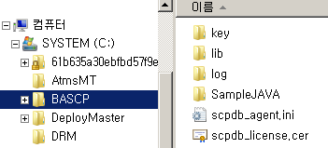
첨부2. 개발자 환경설정(2/9)
PC 설정
제공된 BASCP.zip 파일 압축 해제 하여 「C:\BASCP」 경로에 복사 (경로 반드시 준수)
압축해제 예제 화면

Slide 20
첨부2. 개발자 환경설정(3/9)
PC 설정
C:\BASCP\scpdb_agent.ini 파일 수정
기본제공되는 KEY정보 : SEC=C:\BASCP\KB0SEC000110.scps
SEC : source code에서 호출하는 KEYNAME
C:\BASCP\KB0SEC000110.scps : 물리적으로 존재하는 키 파일명
개발용 암복호화 키를 파일형태로 제공하기 때문에 별도의 설정이 필요하지 않음. (별도 키를 배포받는 경우 수정 필요)
<scpdb_agent.ini 예제>
[KEYINFO]
SEC=C:\BASCP\xxxxxxxxxxxx.scps
[SERVER]
ServerIP=
ServerPort=
[SERVER2]
ServerIP=
ServerPort=
[AGENT]
AgentID=
LicenseFilePath=C:\BASCP\scpdb_license.cer
LogDir=C:\BASCP\log
#LogLevel=0.NO / 2.LEVEL2_ALERT / 4.LEVEL4_ERROR / 6.LEVEL6_NOTICE / 8.LEVEL8_DEBUG
LogLevel=6
LogCountType=1
SiteCertFilePath=
CertFilePath=
KeyFilePath=
SPIN=
#Partial Encryption CharSet=0.NO / 1.EUC-KR / 2.UTF-8
CharSet=0
PKP=202
AclPKP=202

Slide 21
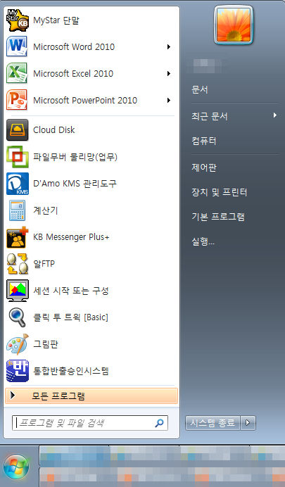
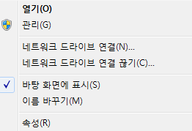
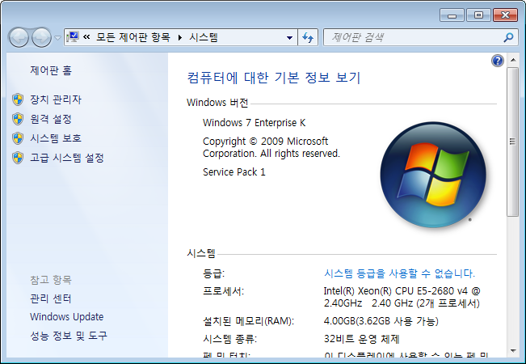
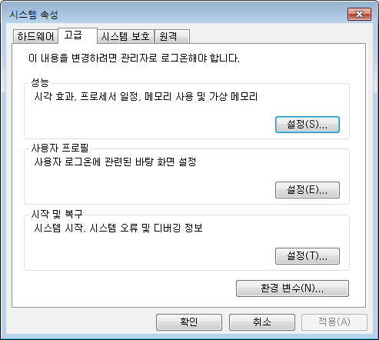
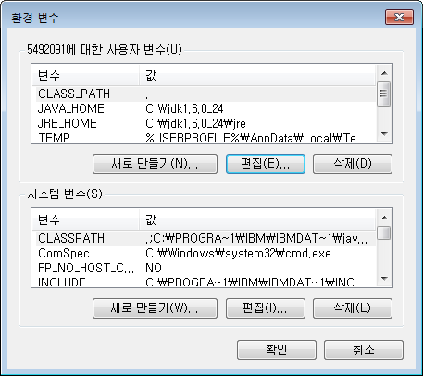
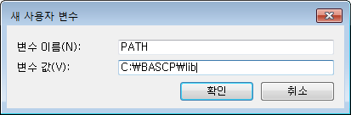
첨부2. 개발자 환경설정(4/9)
PC 설정
윈도우 환경변수 설정
환경변수 설정 완료 후 프로그램 (CMD, Eclipse, WAS 등) 재기동 필요
마우스 우 클릭
2
3
4
6
5
1
7
사용자 변수에 PATH(path) 가 존재 하면 선택 후 ‘편집’, 없으면 ‘새로 만들기’ 버튼 클릭

Slide 22
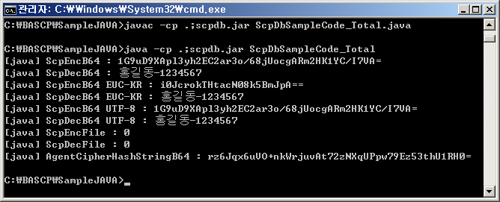
첨부2. 개발자 환경설정(5/9)
PC 설정
암·복호 테스트
제공된 Sample (C:\BASCP\SampleJAVA\ScpDbSampleCode.java) 프로그램 컴파일 및 실행
Sample 프로그램 컴파일
Sample 프로그램 실행 하여 결과 확인

Slide 23
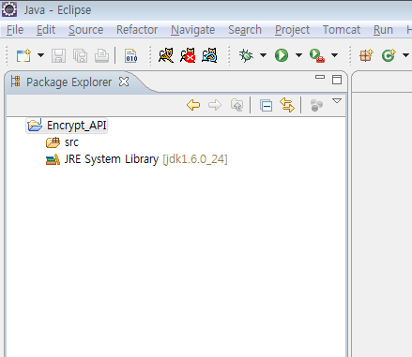
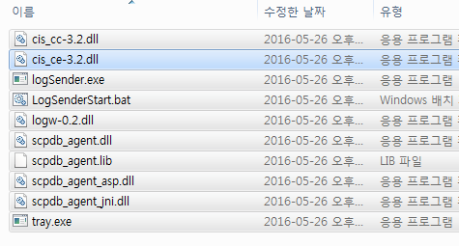
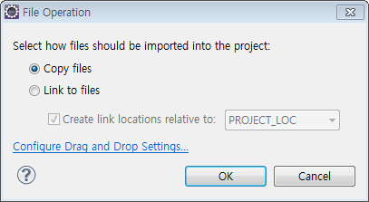
첨부2. 개발자 환경설정(6/9)
이클립스 설정
암호화 라이브러리(*.dll) 복사
[별첨2.개발자 환경설정(4/9)」 에서 사용자 변수 등록 완료 시 본 과정 생략함
「C:\BASCP\lib」 에 위치
프로젝트로 파일 복사
1
2
3

Slide 24
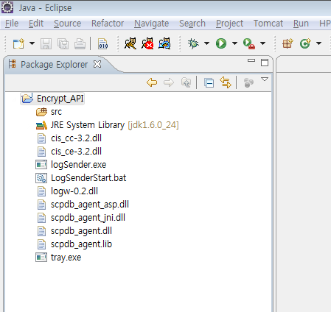

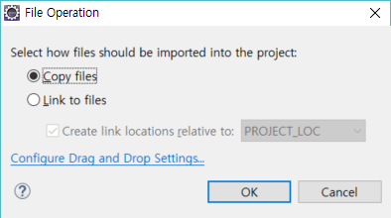
첨부2. 개발자 환경설정(7/9)
이클립스 설정
환경설정 파일(scpdb_agent.ini) 복사
프로젝트내 소스 위치에 파일 복사
「C:\BASCP」 에 위치
2
1
3

Slide 25
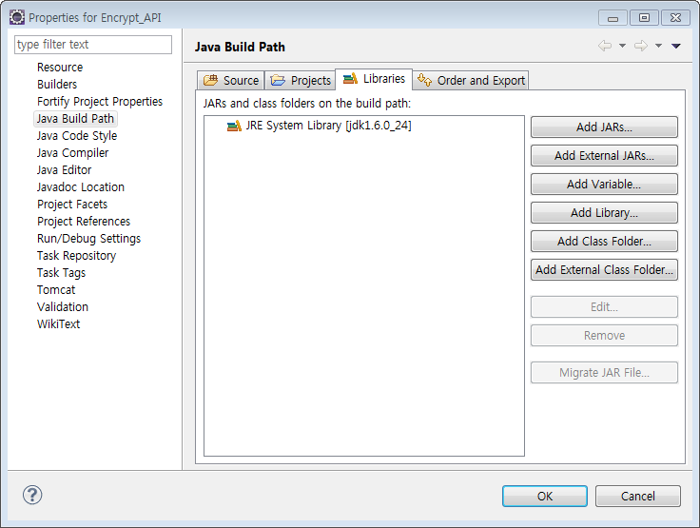
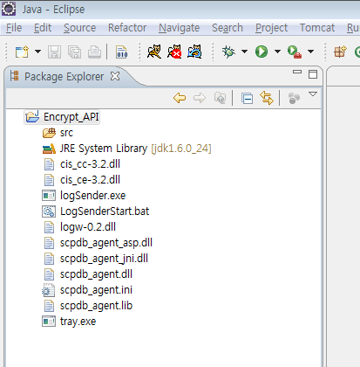
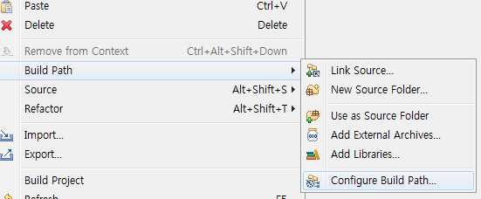
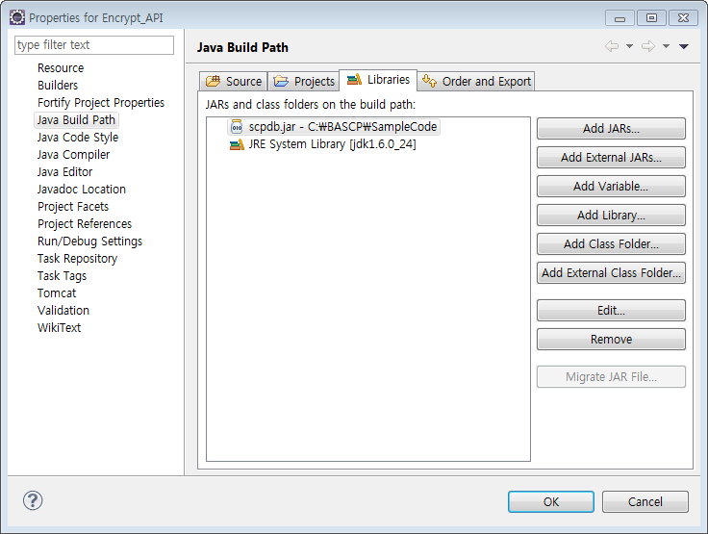
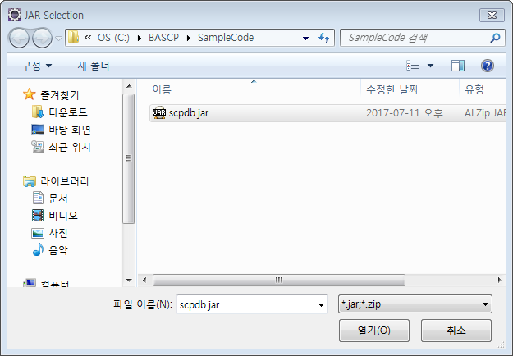
첨부2. 개발자 환경설정(8/9)
이클립스 설정
암호화 라이브러리(Scpdb.jar) Build Path 설정
‘Build Path’ → ‘Configure Build Path’ 클릭
1
2
4
3
‘Add External JARs’ 클릭
마우스 우클릭
5
C:\BASCP\SmapleCode\scpdb.jar 파일 선택 후 ‘열기’ 클릭
C:\BASCP\SmapleCode\scpdb.jar Build Path 추가 확인 후 ‘OK’ 클릭
7
6

Slide 26
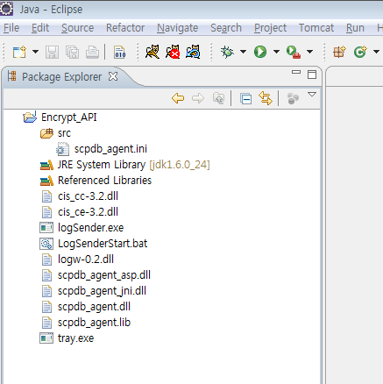
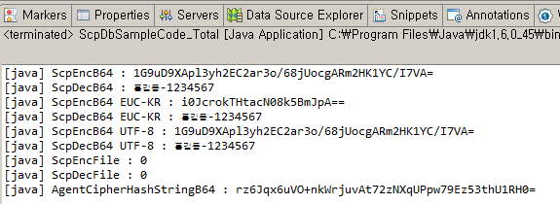

첨부2. 개발자 환경설정(9/9)
이클립스 설정
암·복호 테스트
제공된 Sample (C:\BASCP\SampleJAVA\ScpDbSampleCode.java) 프로그램 컴파일 및 실행
프로젝트내 소스 위치에 파일 복사
실행
2
「C:\BASCP\SampleCode」 에 위치
3
1

Slide 27
첨부3. 암·복호함수 적용가이드(1/8)
데이터 암호화
데이터베이스(DB)에 저장되는 데이터를 암호화하는 유형으로 반드시 적용할 테이블의 컬럼길이를 사전에 늘려줘야 한다
코딩 가이드
JAVA/JSP
① API import 한다
import com.penta.scpdb.*;
② 함수 호출에 필요한 변수를 설정한다.
String strEnc, strDec; Int ret = 0;
③ 설정파일의 경로를 지정한다.
/* DAMO SCP API 설정 파일과 키 파일의 풀 패스 */
String iniFilePath = “C:/BASCP/scpdb_agent.ini"; //개발자PC
String iniFilePath = "/fsscp/pav/agent/scpdb_agent_unix.ini"; //서버
④ ScpDbAgent 객체를 생성한다.
ScpDbAgent agt = new ScpDbAgent();
* 컬럼길이 계산은 “암호화 컬럼 길이 계산 공식.xlsx” 파일 참조

Slide 28
첨부3. 암·복호함수 적용가이드(2/8)
코딩 가이드
JAVA/JSP
⑤ 암·복호화 함수를 호출한다.
/* 기본 캐릭터셋은 서버의 캐릭터셋을 준용하며, 사용가능한 캐릭터셋은 “UTF-8”과 “EUC-KR”가 있음 */
strEnc = agt.ScpEncB64( iniFilePath, “SEC", strInputPlain, “캐릭터셋 지정가능” ); // 암호화
strDec = agt.ScpDecB64( iniFilePath, “SEC", strEnc , “캐릭터셋 지정가능”); // 복호화

Slide 29
첨부3. 암·복호함수 적용가이드(3/8)
코딩 가이드
C
① 헤더 파일을 삽입한다.
#include "ScpAgentApi.h“
② 함수 호출에 필요한 변수를 설정한다.
int ret=0;
unsigned char enc[2048]={0,}, dec[1024]={0,}, plain[1024]={0,};
/* 입력되는 평문보다 암호화되는 문자열이 크므로 자리수를 반드시 확인해야 함. 그렇지 않을 경우 “201” 에러 발생 */
unsigned int encLen=0, decLen=0, plainLen=0;
char outContextStr[256]={0};
unsigned int outContextStrLen;
③ 설정파일의 경로를 지정한다.
/* DAMO SCP API 설정 파일과 키 파일의 풀 패스 */
char *iniFilePath = “C:/BASCP/scpdb_agent.ini"; //개발자PC일 경우
char *iniFilePath = "/fsscp/pav/agent/scpdb_agent_unix.ini"; //서버일 경우

Slide 30
첨부3. 암·복호함수 적용가이드(4/8)
코딩 가이드
C
④ 암·복호화 함수를 호출한다.
memset(enc, 0x00, sizeof(enc));
ret = SCP_EncB64( iniFilePath, “SEC", (char*)plain, plainLen, (char*)enc, &encLen, (int)sizeof(enc) ); // 암호화
printf("SCP_EncB64(%d) : %s \n", encLen, enc);
memset(dec, 0x00, sizeof(dec));
ret = SCP_DecB64( iniFilePath, “SEC", (char*)enc, encLen, (char*)dec, &decLen, sizeof(dec) ); // 복호화
printf("SCP_DecB64(%d) : %s \n", decLen, dec);

Slide 31
첨부3. 암·복호함수 적용가이드(5/8)
파일 암호화
개인정보가 들어 있는 파일 전체를 암호화하는 유형으로 파일의 종류, 크기 등에 무관하게 사용가능하다
코딩 가이드
JAVA/JSP
① API import 한다
import com.penta.scpdb.*;
② 함수 호출에 필요한 변수를 설정한다.
String strEnc, strDec;
Int ret = 0;
③ 설정파일의 경로를 지정한다.
/* DAMO SCP API 설정 파일과 키 파일의 풀 패스 */
String iniFilePath = “C:/BASCP/scpdb_agent.ini"; //개발자PC일 경우
String iniFilePath = "/fsscp/pav/agent/scpdb_agent_unix.ini"; //서버일 경우
④ ScpDbAgent 객체를 생성한다.
ScpDbAgent agt = new ScpDbAgent();

Slide 32
첨부3. 암·복호함수 적용가이드(6/8)
코딩 가이드
JAVA/JSP
⑤ 암·복호화 함수를 호출한다.
/* 암호화 파일과 복호화 파일명은 서로 달라야 함 */
ret = agt.ScpEncFile(iniFilePath, “SEC", “암호화 대상 파일명”, “암호화 파일명”); // 암호화
ret = agt.ScpDecFile(iniFilePath, “SEC”, “암호화 파일명”, “복호화 파일명"); // 복호화
/* DAMO 일방향 암호화 함수 → 해시함수는 복호화 불가능 */
/* 단 일방향 해시함수 단독 사용시 초기화 필요 */
/* 따라서 암복호화 함수 호출 전 반드시 초기화 함수 (agt.AgentInit(iniFilePath) 를 호출하여야 함 */
String strHash = agt.AgentCipherHashStringB64(71, strEnc); // 암호화
System.out.println("[java] AgentCipherHashStringB64 : " + strHash);

Slide 33
첨부3. 암·복호함수 적용가이드(7/8)
코딩 가이드
C
① 헤더 파일을 삽입한다.
#include "ScpAgentApi.h“
② 함수 호출에 필요한 변수를 설정한다.
int ret=0;
unsigned char enc[2048]={0,}, dec[1024]={0,}, plain[1024]={0,};
/* 입력되는 평문보다 암호화되는 문자열이 크므로 자리수를 반드시 확인해야 함. 그렇지 않을 경우 “201” 에러 발생 */
unsigned int encLen=0, decLen=0, plainLen=0;
char outContextStr[256]={0};
unsigned int outContextStrLen;
③ 설정파일의 경로를 지정한다.
/* DAMO SCP API 설정 파일과 키 파일의 풀 패스 */
char *iniFilePath = “C:/BASCP/scpdb_agent.ini"; // 개발자PC 일 경우
char *iniFilePath = ＂/fsscp/pav/agent/scpdb_agent_unix.ini＂; //서버일 경우

Slide 34
첨부3. 암·복호함수 적용가이드(8/8)
코딩 가이드
C
⑤ 파일 암 · 복호화 함수를 호출한다.
/* 암호화 파일과 복호화 파일명은 서로 달라야 함 */
/* 암호화할 대상 파일(원본파일)은 KB에서 사용하는 DRM 이 걸려있지 않은 상태이어야 한다 */
ret = SCP_EncFile( iniFilePath, “SEC", “암호화 대상 파일명”, “암호화 파일명”); // 암호화
ret = SCP_DecFile( iniFilePath, “SEC", “암호화 파일명”, “복호화 파일명"); // 복호화

Slide 35
첨부4. 암·복호함수 에러코드(1/4)
값 | Error Code | 설명
0 | SCPDB_SUCCESS | 성공
-1 | SCPDB_FAIL | 실패
101 | SCPDB_ERR_NOT_INITIALIZED | 초기화 되지 않았다
104 | SCPDB_ERR_CONFIG_READ | 설정 파일에 필요 필드값이 없음
105 | SCPDB_ERR_CONFIG _INVALID_SERVER_IP | 설정 파일에 잘못된 설정
106 | SCPDB_ERR_CONFIG _INVALID_SERVER_PORT | 설정 파일에 잘못된 설정
107 | SCPDB_ERR_CONFIG _INVALID_LICENSE_FILE_PATH | 설정 파일에 잘못된 설정
108 | SCPDB_ERR_CONFIG _INVALID_LOG_DIR | 설정 파일에 잘못된 설정
109 | SCPDB_ERR_CONFIG _INVALID_LOG_LEVEL | 설정 파일에 잘못된 설정
110 | SCPDB_ERR_CONFIG _INVALID_KEYCACHE_MAX | 설정 파일에 잘못된 설정
111 | SCPDB_ERR_CONFIG _INVALID_AGENTID_CERT_FILE_PATH | 설정 파일에 잘못된 설정
112 | SCPDB_ERR_CONFIG _INVALID_AGENTID_KEY_FILE_PATH | 설정 파일에 잘못된 설정
113 | SCPDB_ERR_CONFIG _INVALID_AGENTID_PIN_FILE_PATH | 설정 파일에 잘못된 설정

Slide 36
첨부4. 암·복호함수 에러코드(2/4)
값 | Error Code | 설명
118 | SCPDB_ERR_ALREADY_INITIALIZED | 이미 초기화 되어있다
121 | SCPDB_ERR_LICENSE_FILE_NOT_FOUND | 라이선스 파일을 찾을 수 없음
122 | SCPDB_ERR_LICENSE_INVALID_DATE | 라이선스 기간 오류
123 | SCPDB_ERR_LICENSE_INVALID_NAME | 라이선스 제품명 오류
124 | SCPDB_ERR_LICENSE_INVALID_HOST | 라이선스 호스트(IP) 오류
125 | SCPDB_ERR_LICENSE_INVALID_CPU_COUNT | 라이선스 코어개수 오류
126 | SCPDB_ERR_LICENSE_BUNDLE | 번들 라이선스 기능 제약
130 | SCPDB_ERR_CIS_INIT | CIS_CC가 초기화 에러
134 | SCPDB_ERR_AGENT_KEYPAIR_INIT | Agent 키쌍 초기화 에러
201 | SCPDB_ERR_INSUFFICIENT_ALLOC_LEN | 할당된 메모리 길이 부족
202 | SCPDB_ERR_INVALID_INPUT | 잘못된 입력
203 | SCPDB_ERR_INVALID_INPUT_LEN | 잘못된 입력길이
204 | SCPDB_ERR_NULLPOINT_INPUT | 잘못된 입력(널포인트)
205 | SCPDB_ERR_FILE_NOT_FOUND | 파일을 찾을 수 없음
206 | SCPDB_ERR_FILE_OPEN | 파일을 찾을 수 없음
211 | SCPDB_ERR_CONFIG_FILE_NOT_FOUND | 파일을 찾을 수 없음
212 | SCPDB_ERR_AGENT_CERT_FILE_NOT_FOUND | 파일을 찾을 수 없음
213 | SCPDB_ERR_AGENT_KEY_FILE_NOT_FOUND | 파일을 찾을 수 없음
214 | SCPDB_ERR_AGENT_PIN_FILE_NOT_FOUND | 파일을 찾을 수 없음

Slide 37
첨부4. 암·복호함수 에러코드(3/4)
값 | Error Code | 설명
215 | SCPDB_ERR_SCP_FILE_NOT_FOUND | SCP 파일을 찾을 수 없음
216 | SCPDB_ERR_INVALID_SCP_FILE | 잘못된 형식의 SCP 파일
300 | SCPDB_ERR_INVALID_ALGORITHM | 잘못된 HASH 알고리즘 입력
302 | SCPDB_ERR_INVALID_IVTYPE | 암호화 실패 - 허용 불가능한 IV타입
305 | SCPDB_ERR_ENCRYPT | 암호화 실패
306 | SCPDB_ERR_DECRYPT | 복호화 실패
308 | SCPDB_ERR_B64_DECODE | 복호화 실패
333 | SCPDB_ERR_WRONG_KEY | 잘못된 Agent 키쌍 입력
334 | SCPDB_ERR_ENCRYPT_FPE | FPE 암호화 실패
335 | SCPDB_ERR_DECRYPT_FPE | FPE 복호화 실패
339 | SCPDB_ERR_PARTIAL_ENCRYPTION_CONTEXT | 부분 암호화 에러
340 | SCPDB_ERR_ACCESS_PROCESS_NAME | 접근제어 에러 - 설치 경로
341 | SCPDB_ERR_ACCESS_ACCOUNT | 접근제어 에러 - 계정
342 | SCPDB_ERR_ACCESS_DATE | 접근제어 에러 - 기간
343 | SCPDB_ERR_ACCESS_TIME | 접근제어 에러 - 시간
344 | SCPDB_ERR_ACCESS_DAY_OF_WEEK | 접근제어 에러 - 요일
346 | SCPDB_ERR_DECRYPT_SESSION_KEY | .SCP파일 복호화 실패
351 | SCPDB_ERR_FPE_ENCRYPT | NIST FPE 암호화 실패
352 | SCPDB_ERR_FPE_DECRYPT | NIST FPE 복호화 실패

Slide 38
첨부4. 암·복호함수 에러코드(4/4)
값 | Error Code | 설명
353 | SCPDB_ERR_FPE_DATA_SET | NIST FPE 입력 데이터 에러
609 | SCPDB_ERR_KEYCACHE_INDEX | CONTEXT 입력 실패
702 | SCPDB_ERR_SOCK_CONNECT | SOCKET 연결 실패
704 | SCPDB_ERR_SOCK_RECEIVE | SOCKET 받기 실패
707 | SCPDB_ERR_SOCK_CONNECT_TIMEOUT | SOCKET 연결 타임아웃
1201 | SCPDB_ERR_NOTMATCH_ROLE | 잘못된 요청 - AgentID 에 포함되지 않음
1207 | SCPDB_ERR_NOT_FOUND_SERVICE_COLUMN | 잘못된 요청 - 컬럼 없음
1208 | SCPDB_ERR_NOT_FOUND_SERVICE_ALIAS | 잘못된 요청 - 서비스ID 없음

